Slide 1
Операционные усилители.
Методическая разработка урока
по ДИСЦИПЛИНЕ «Электронная техника»
Антоненко Татьяна Павловна
преподаватель общепрофессиональных дисциплин
Государственное бюджетное профессиональное образовательное учреждение
«Политехнический колледж им. Н.Н. Годовикова»
г. Москва

Slide 2
Операционные усилители

Slide 3
Операционный усилитель
Операционный усилитель –это высококачественный усилитель постоянного тока.
Применяется для выполнения математических операций в аналоговых вычислительных машинах.

Slide 4
Обратная связь
Обратной связью называют передачу части энергии с выхода усилителя на его вход.
β показывает, какая часть энергии передается с выхода усилителя на его вход.

Slide 5
Влияние обратной связи на основные показатели работы усилителей.
Обратная связь изменяет показатели работы усилителя:
1.Уменьшает коэффициент усиления.
Коэффициент усиления всей схемы при ведении обратной связи.

Slide 6
Влияние обратной связи на основные показатели работы усилителей.
2. Повышается стабильность усиления.
Коэффициент усиления остается практически постоянным,
то-есть очень мало меняется при воздействии дестабилизирующих факторов:
-- изменении температуры .
-- изменении питающего напряжения.
-- наводок внешних полей.
3.Уменьшаются нелинейные искажения.
4. Уменьшаются частотные искажения.

Slide 7
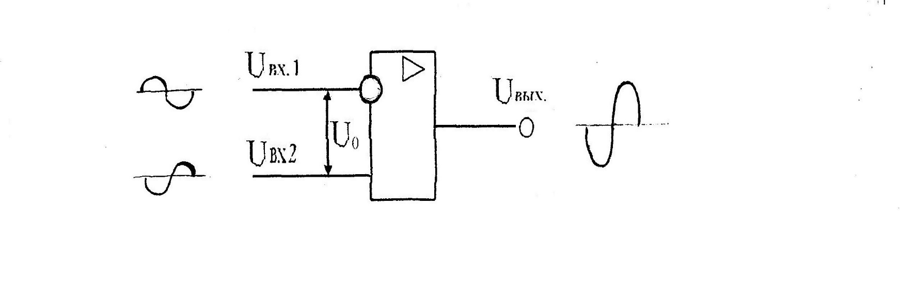
ОСОБЕННОСТИ ОУ
1. Имеют сложную схему, выполнены на интегральных микросхемах.
2. Имеют два входа.
--Uвх.1 - инвертирующий вход.
Выходной сигнал отличается по фазе на 180° от Uвх.1, то есть находится в противофазе.
--Uвх.2 - неинвертирующий вход.
Сигналы на выходе и на Uвx.2 имеет одинаковую фазу.

Slide 8
3. Это усилитель постоянного тока. Частотная характеристика не имеет спада на низких частотах и в схеме отсутствуют реактивные элементы.
4. Коэффициент усиления большой. Больше 1000.
5. Обязательно применяется отрицательная обратная связь: с выхода на инвертирующий вход.
6. Питание операционного усилителя делают двух полярными для того, чтобы при отсутствии входных сигналов уровень напряжения на выходе привести к нулю.

Slide 9
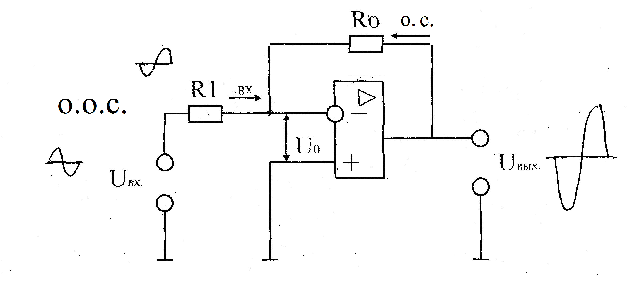
Схема инвертирующего оу

Slide 10
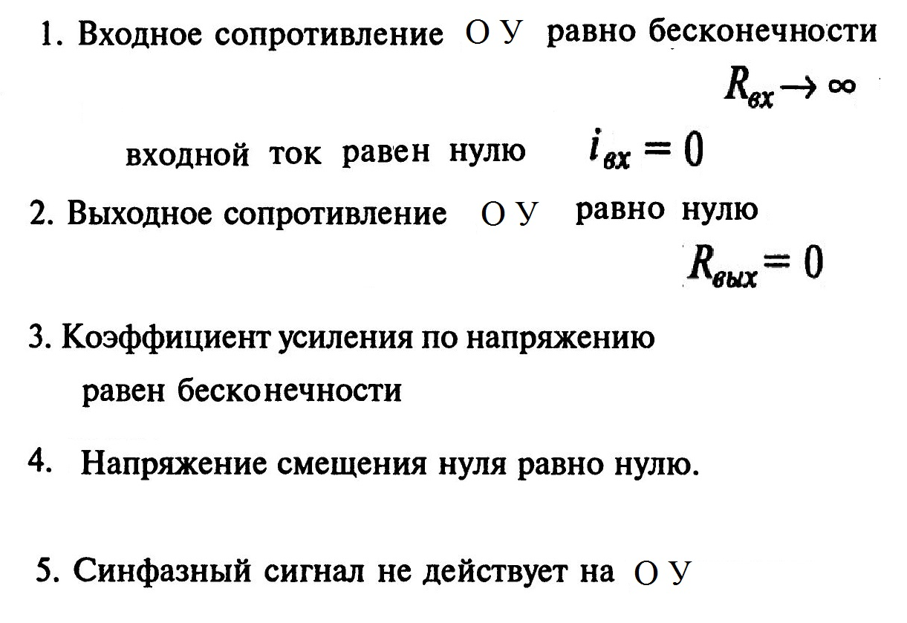
Признаки идеальности О У

Slide 11
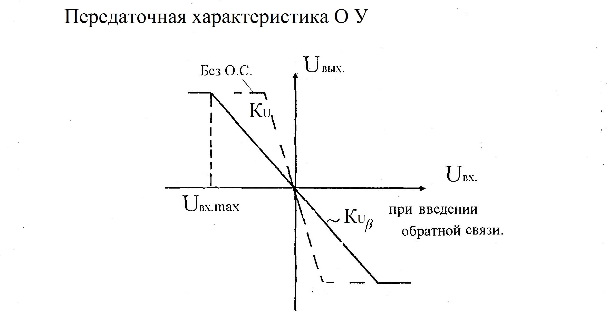
Передаточная характеристика инвертирующего О У

Slide 12
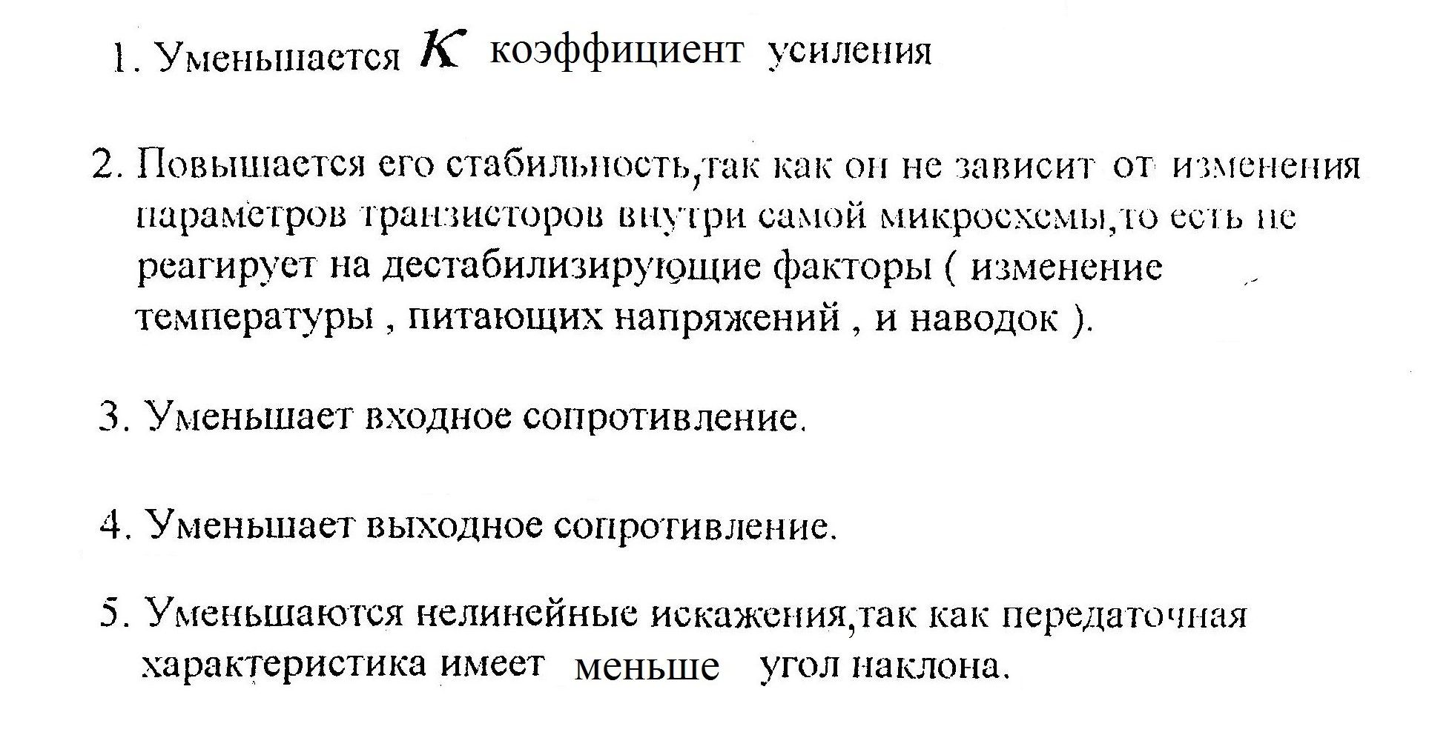
Обратная связь в схеме инвертирующего О У

Slide 13
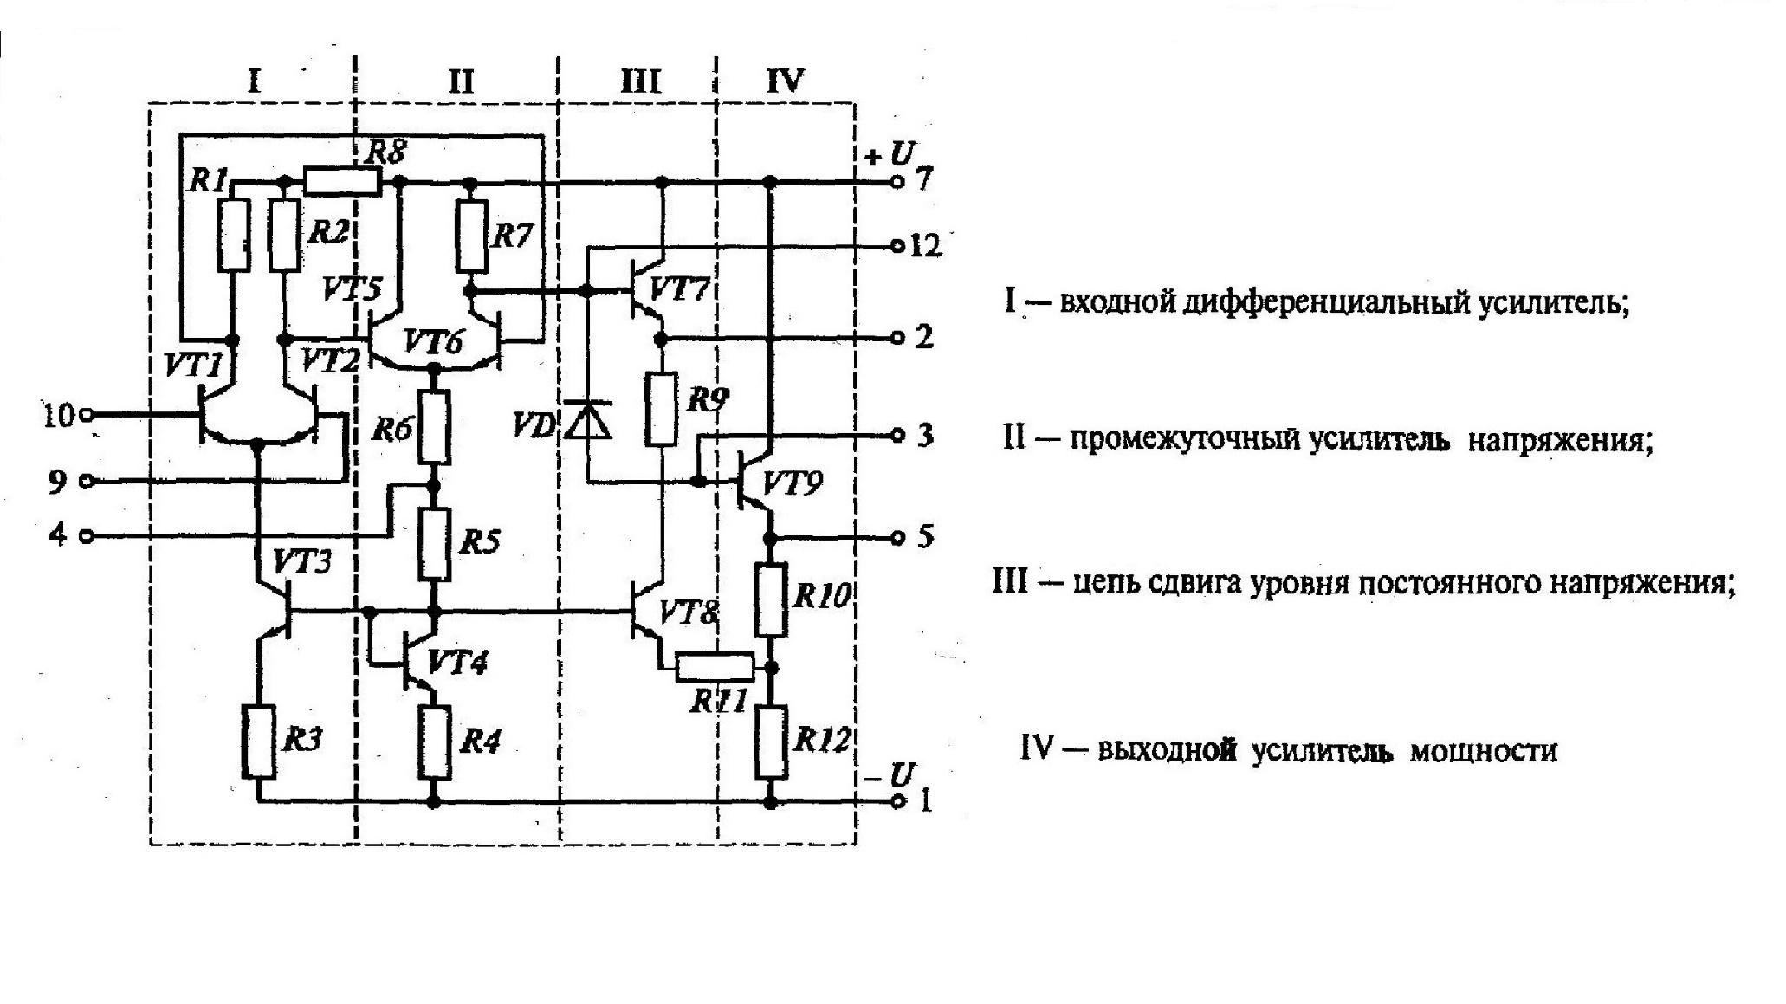
Микросхема ОУ К140УД1

Slide 14
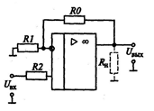
Схема неинвертирующего ОУ

Slide 15
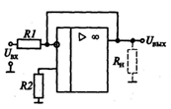
Схема инвертора на ОУ

Slide 16
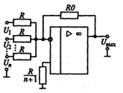
Схема сумматора на ОУ

